Slide 1
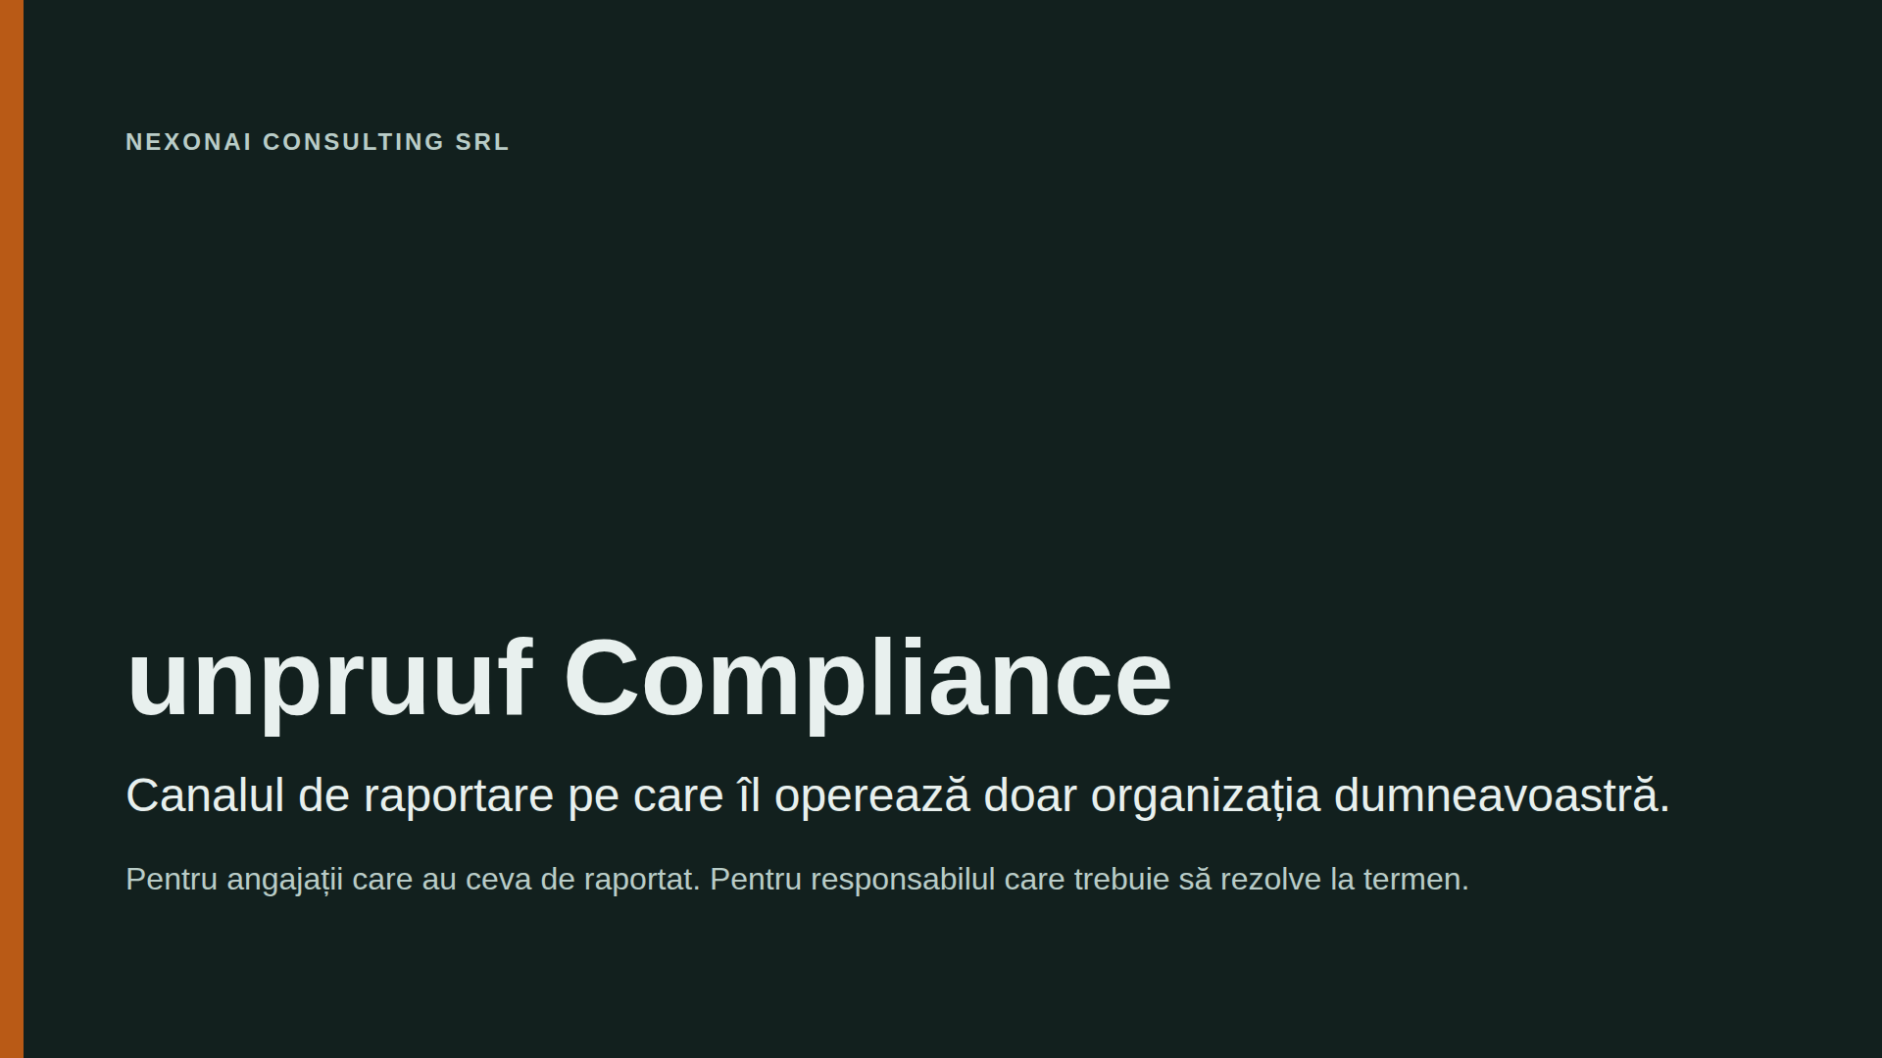
Notes:
Începeți cu o singură propoziție. Apoi explicați cum funcționează sistemul în trei diapozitive și abia după aceea vorbiți despre ce face unpruuf Compliance pentru organizație. Spuneți de la început: este un pilot, neauditat, necertificat.

Slide 2
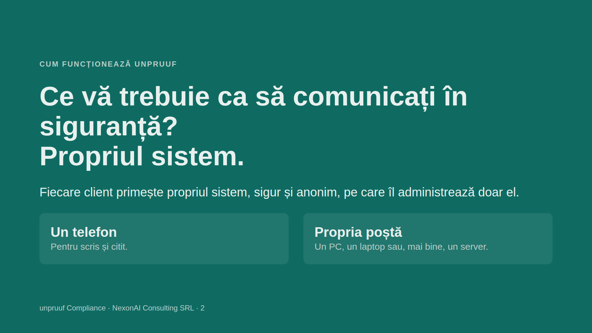

Slide 3
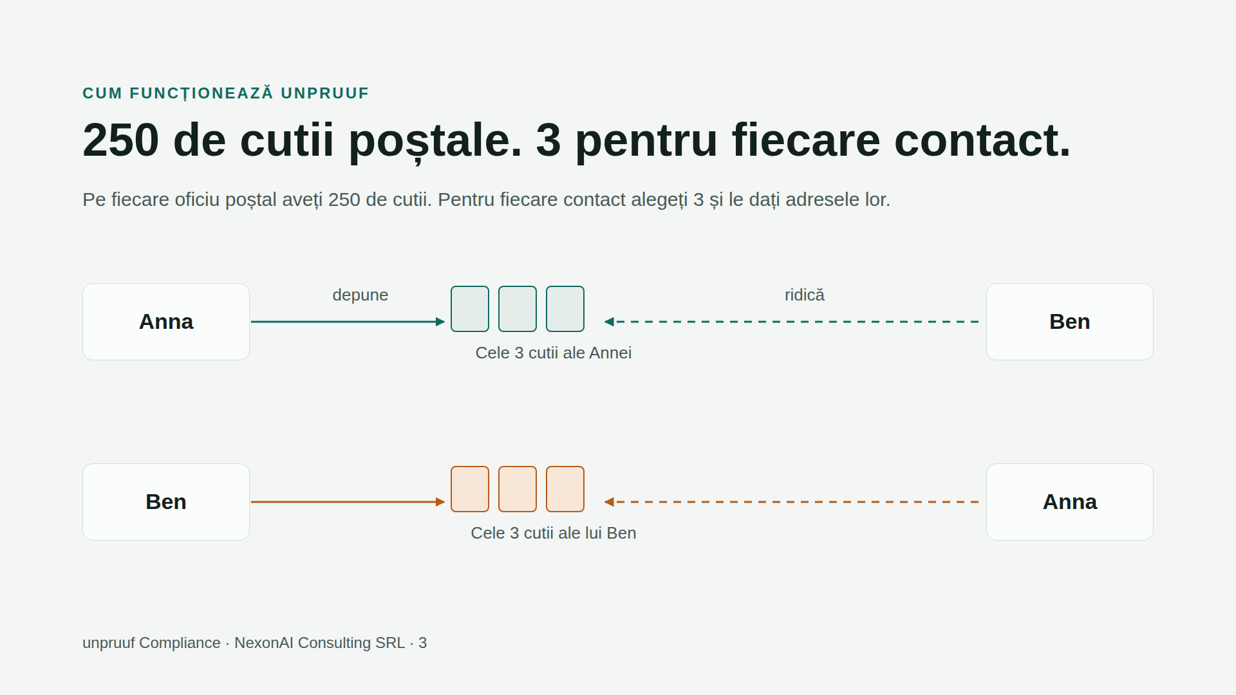
Notes:
Fiecare scrie doar în propriile cutii. Celălalt doar ridică. Cutiile nu știu cui aparțin și cine ridică. Nu intrați în detalii despre chei sau protocol (brevet în curs).

Slide 4
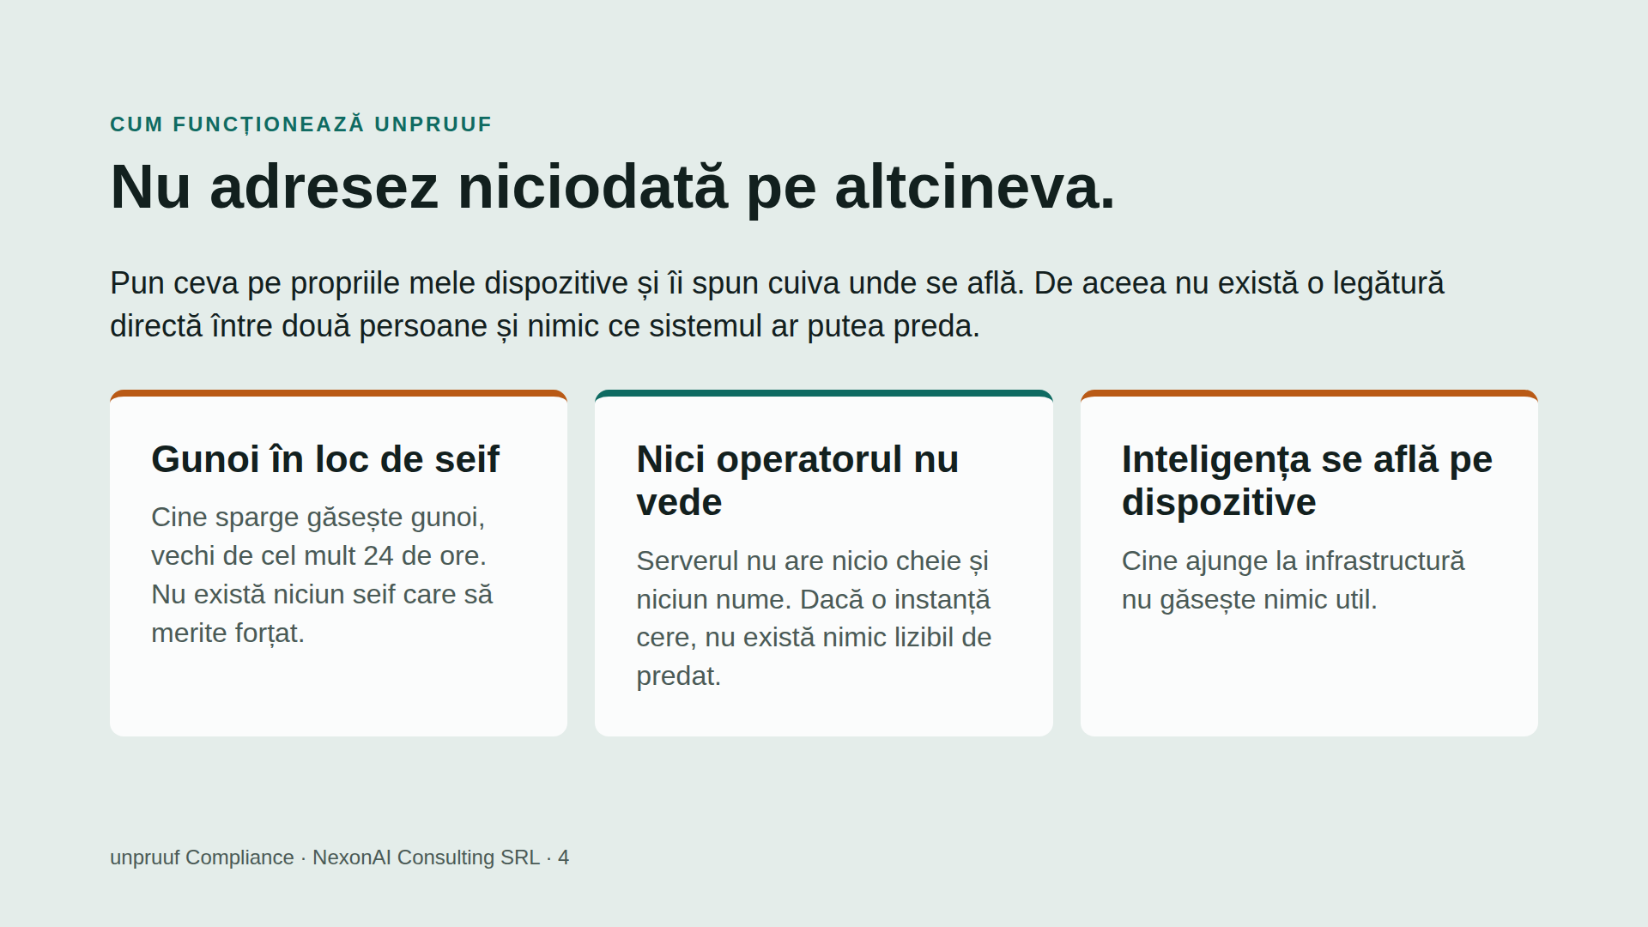
Notes:
Formulați prudent: nu spunem că o percheziție sau un ordin judecătoresc este inutil. Spunem că nu există nimic lizibil de predat.

Slide 5
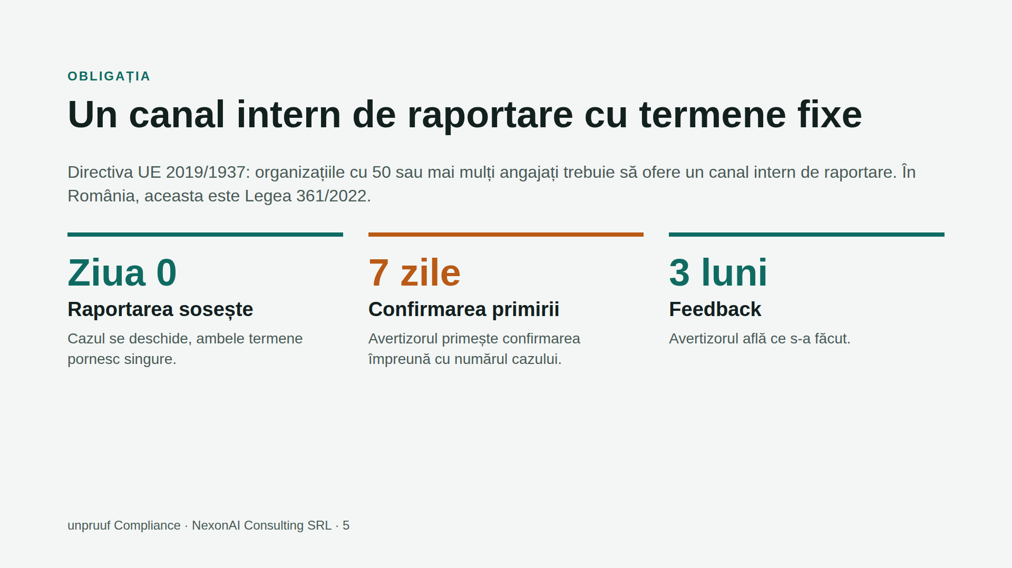
Notes:
Verificat la 08.10.2026: directiva se aplică deja organizațiilor cu 50 sau mai mulți angajați. În România, Legea 361/2022 se aplică din decembrie 2022; pentru 50 până la 249 de angajați, din 17 decembrie 2023. Nu există un termen nou la sfârșitul anului. Nu este consultanță juridică.

Slide 6
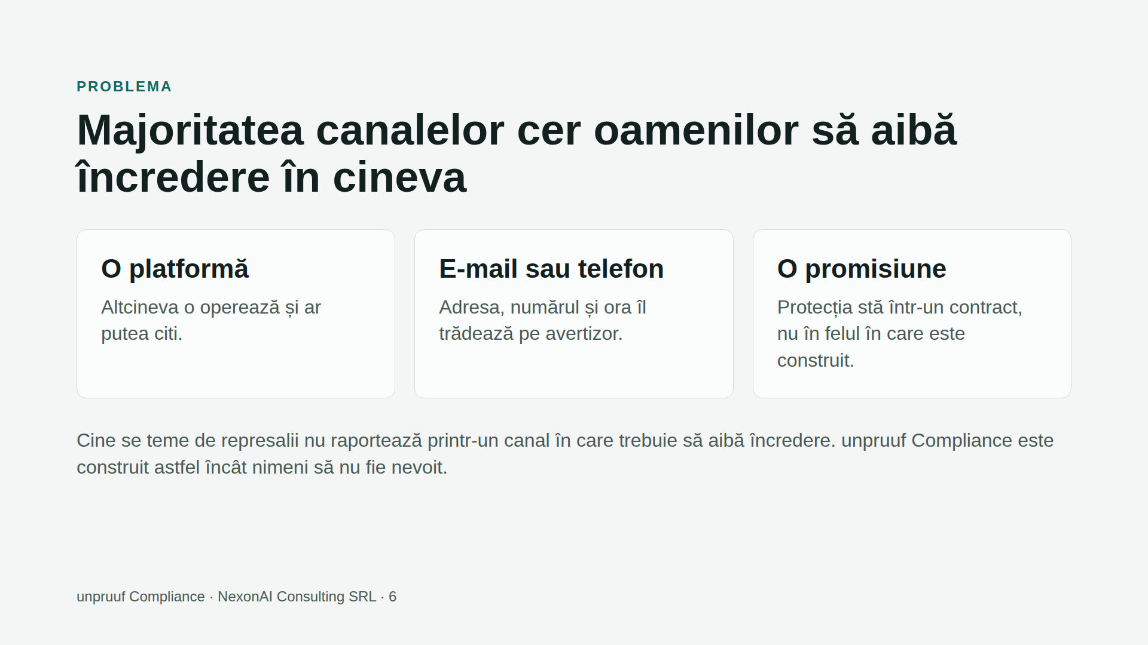

Slide 7
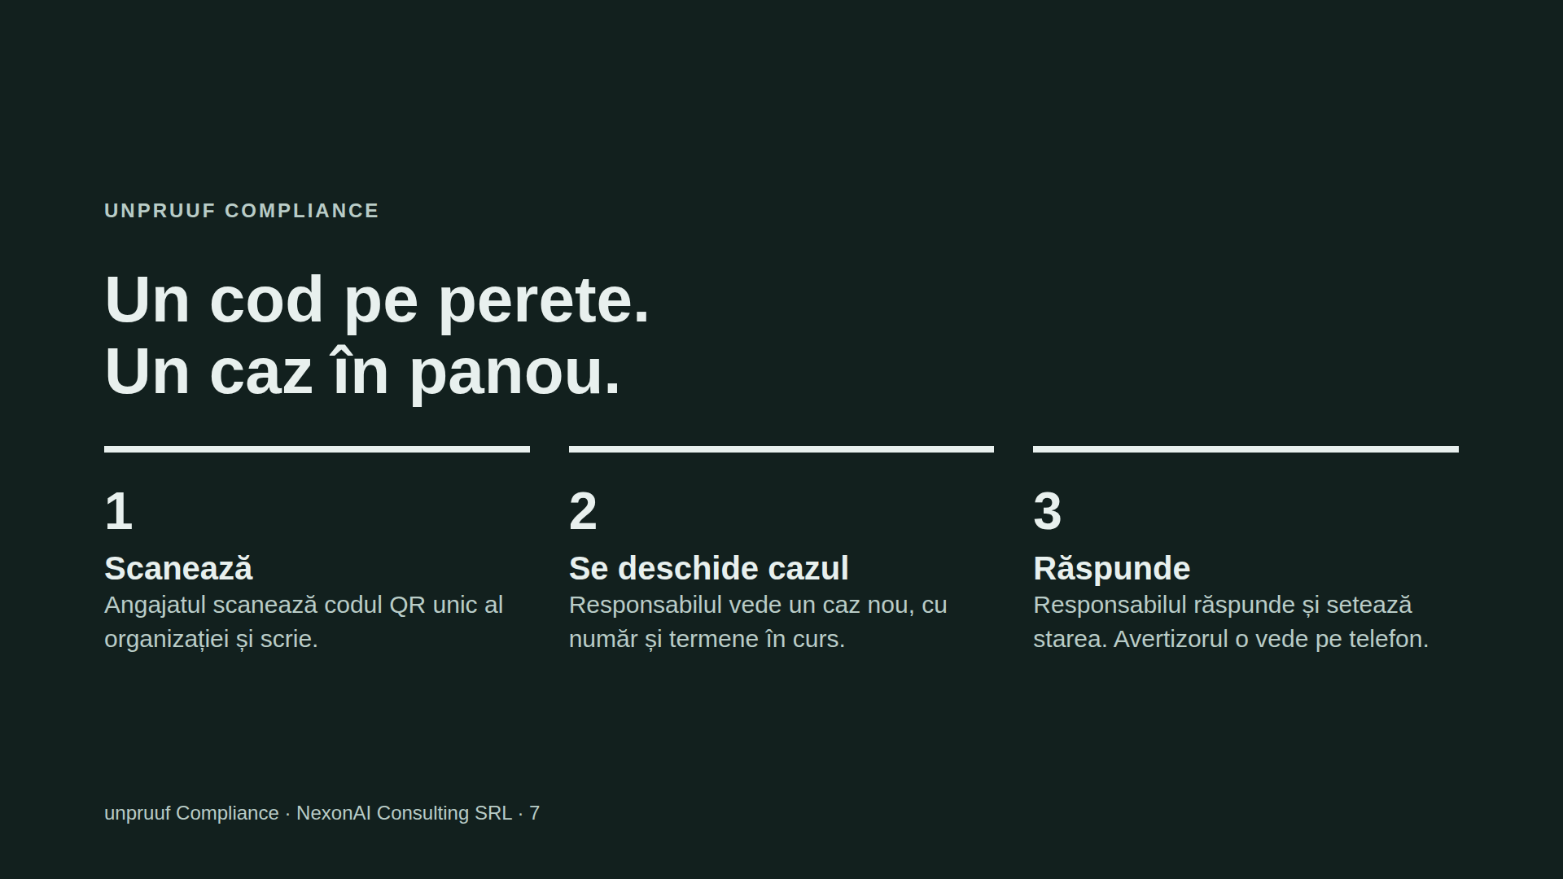
Notes:
Aceasta este propoziția de ținut minte: un cod pe perete, un caz în panou. De aici încolo vorbim despre ce pot face oamenii, nu despre tehnologie.

Slide 8
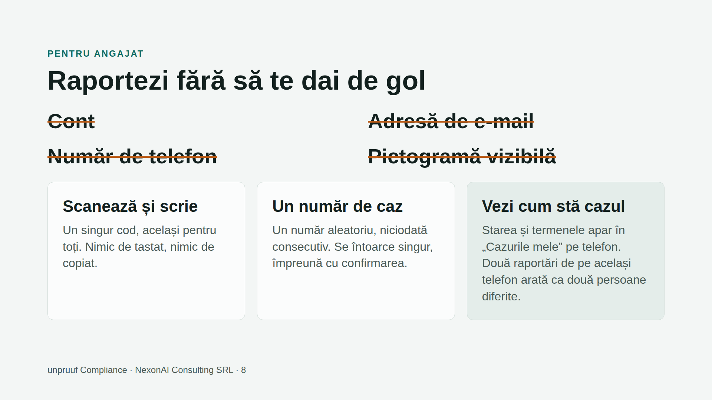
Notes:
Cine își pierde telefonul își pierde numerele de caz, dacă nu le-a notat. Varianta din browser nu cere instalare, dar protejează mai puțin; afișează un avertisment vizibil.

Slide 9
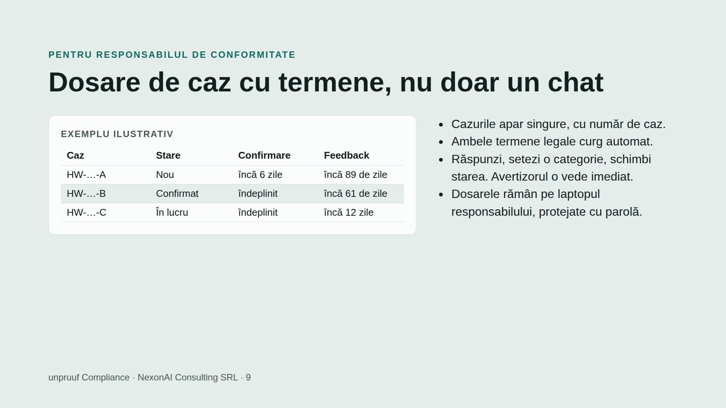

Slide 10
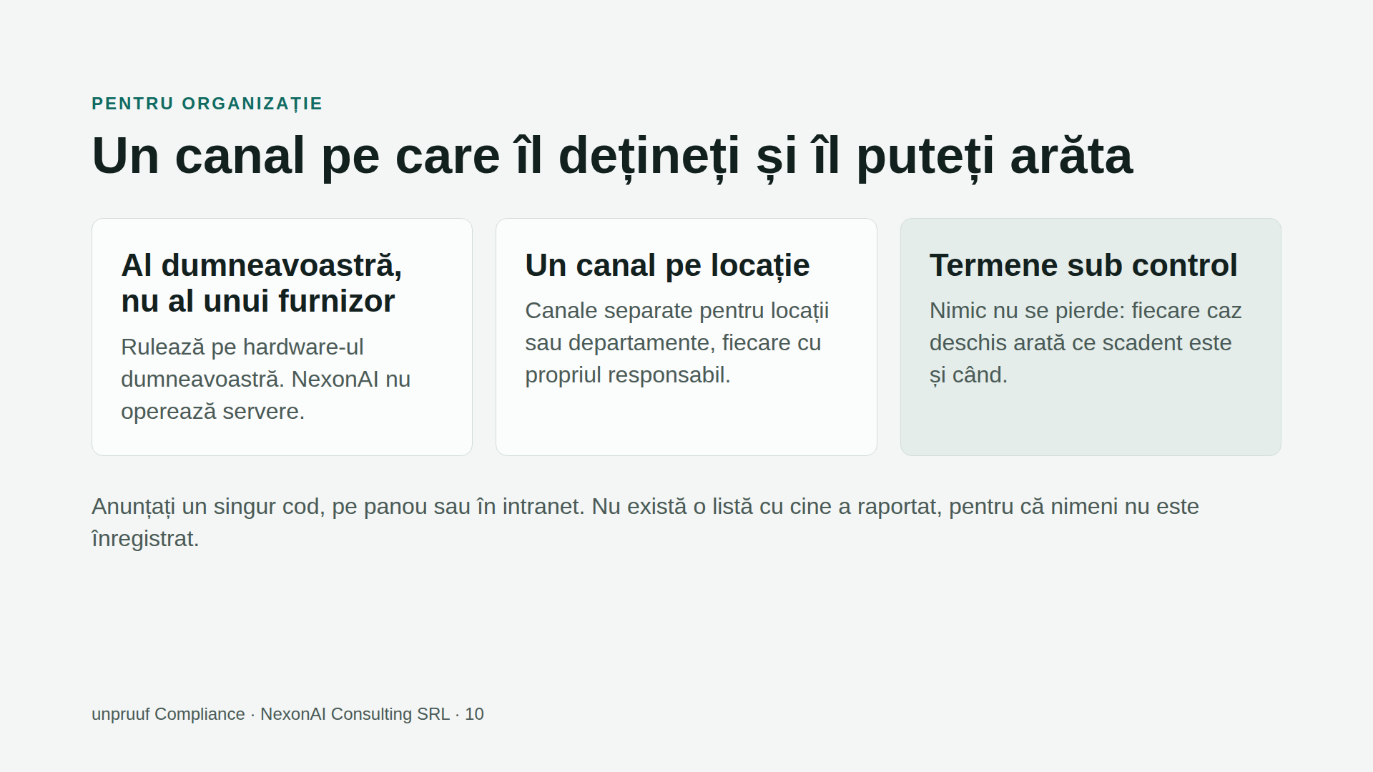

Slide 11
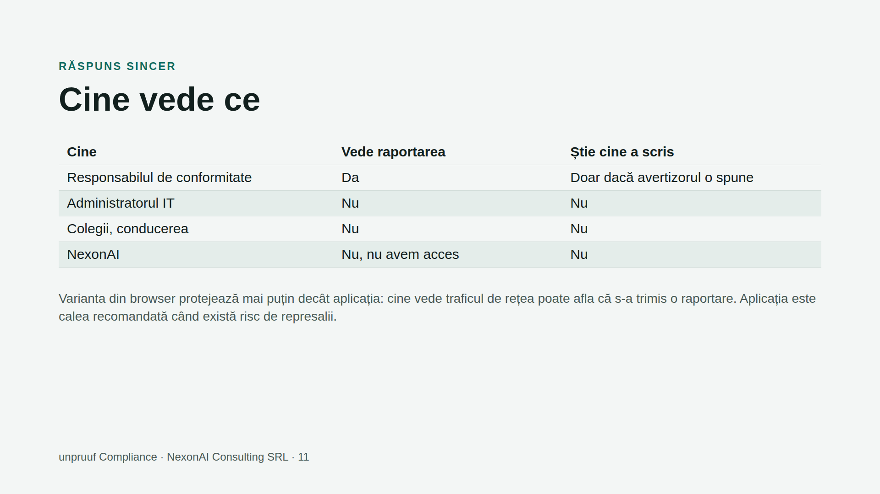
Notes:
Nu pretindeți mai mult. Spunem: nimeni în afară de responsabil nu o poate citi, iar sistemul nu conține identități. Nu spunem că este imposibil să afli cine este cineva, de exemplu dacă avertizorul își scrie numele.

Slide 12
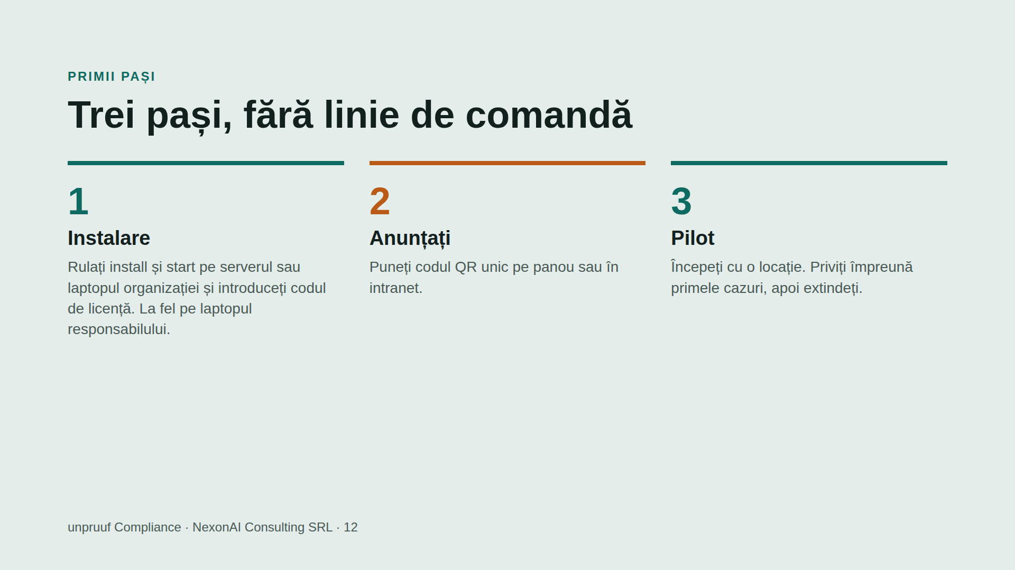

Slide 13
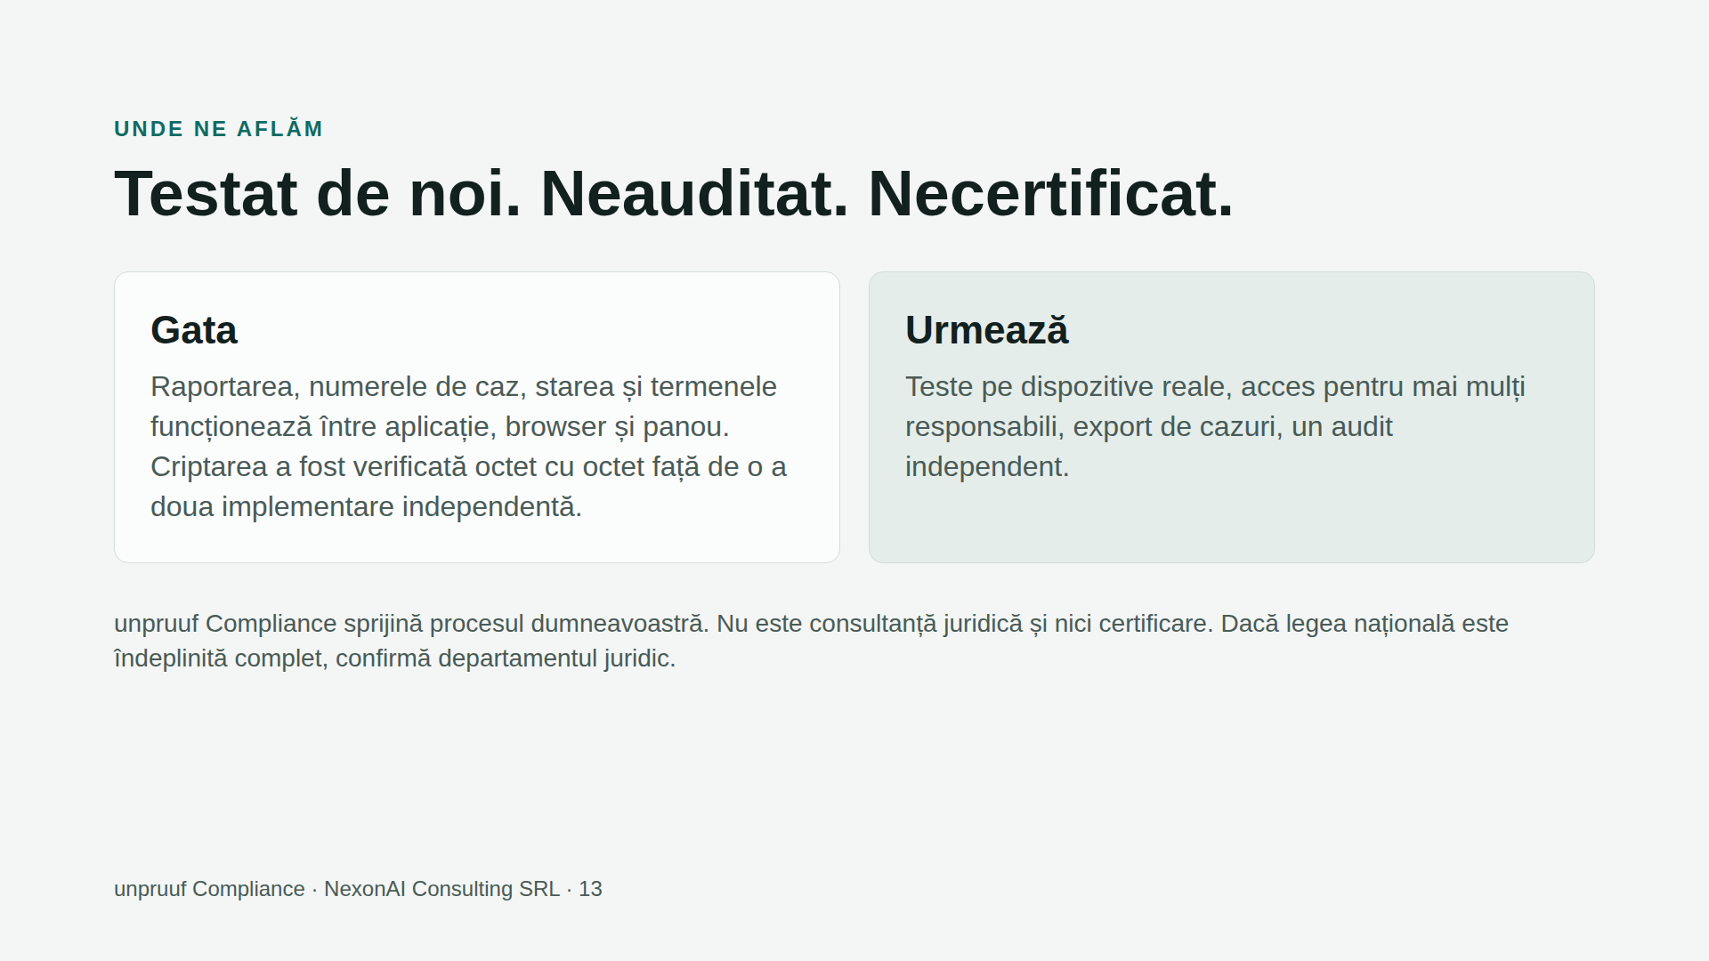

Slide 14
